Slide 1
Lokalität und Realität, verschränkte Photonen – Version I
Konzeptionsgruppe Physik 2023
J. Küblbeck CC BY 4.0

Slide 2
Verschränkte Photonen (LF/BF)
Der Physik Nobelpreis 2022
wurde vergeben für
„Experimente mit verschränkten Photonen, Nachweise der Verletzung der Bell‘schen Ungleichung und Pionierarbeiten auf dem Gebiet der Quanteninformation“
Notes:
Die Preisträger waren Alain Aspect, John F. Clauser und Anton Zeilinger

Slide 3
Bezug zum Bildungsplan
LF
LF
Identischer Inhalt in LF und BF

Slide 4
Bezug zum Bildungsplan
BF
BF
Identischer Inhalt in LF und BF

Slide 5
Verschränkte Photonen (LF/BF)
Grundlage: Polarisation von Licht und von Photonen
Das Phänomen: a) Wie erzeugt man verschränkte Photonen? b) Woran erkennt man verschränkte Photonen? c) Was ist nichtklassisch an verschränkten Photonen?
Lokalität ↔ Nichtlokalität
Realität ↔ Unbestimmtheit
Notes:
Das ist die Gliederung des Vortrags, sie wird vor jedem Hauptpunkt eingeblendet.

Slide 6
1. Grundlage: Polarisation
Bei Licht
Bei Photonen

Slide 7
1a) Polarisation bei Licht

Slide 8
1a) Polarisation bei Licht
Unpolarisiertes Licht trifft auf ein 0°-Polarisationsfilter:
0°
Vor dem Filter
Nach dem Filter
Notes:
Unpolarisiertes Licht wird durch das Polarisationsfilter polarisiert. Wenn es bereits in dieser Richtung polarisiert ist, dann wird es von einem weiteren Filter (mit eben dieser Polarisationsrichtung) idealerweise vollständig durchgelassen. Zu den Messgeräte-Icons: Ankommendes Licht soll immer eine Intensität haben, bei dem das Messgerät Vollausschlag zeigen würde.

Slide 9
1a) Polarisation bei Licht
Unpolarisiertes Licht trifft auf ein 0°-Polarisationsfilter:
0°
Intensitätsverlust
0°
Kein Intensitätsverlust
Vorher unpolarisiertes Licht hat nach dem Filter Polarisation 0°. Es wird von einem weiterem 0°-Filter zu 100 % durchgelassen.
Notes:
Unpolarisiertes Licht wird durch das Polarisationsfilter polarisiert. Wenn es bereits in dieser Richtung polarisiert ist, dann wird es von einem weiteren Filter (mit eben dieser Polarisationsrichtung) idealerweise vollständig durchgelassen. Zu den Messgeräte-Icons: Ankommendes Licht soll immer eine Intensität haben, bei dem das Messgerät Vollausschlag zeigen würde.

Slide 10
1a) Polarisation bei Licht
Unpolarisiertes Licht trifft auf 45°-Polarisationsfilter:
Nach dem Filter:
Vor dem Filter:
45°
Intensitätsverlust
Vor dem Filter:
Nach dem Filter:
45°
Kein Intensitätsverlust
Vorher unpolarisiertes Licht hat nach dem 45°-Filter Polarisation 45°. Es wird von einem weiterem 45°-Filter zu 100 % durchgelassen.
Notes:
Analoges gilt für jede andere Polarisationsrichtung.

Slide 11
0°-Licht trifft auf verschiedene Polarisationsfilter:
0°
0°-Licht wird vom 0°-Filter zu 100 % durchgelassen.
90°
0°-Licht wird vom 90°-Filter vollständig blockiert.
45°
0°-Licht wird vom 45° Filter zu 50 % durchgelassen. Anschließend ist es 45°-Licht, das zu 100 % durch ein 45°-Filter geht.
Notes:
Das ist die Übersicht über drei wichtige Fälle, die auftreten, wenn bereits polarisiertes Licht auf ein Polarisationsfilter fällt.

Slide 12
1b) Polarisation bei Einzelphotonen

Slide 13
Ein 0°-Photon trifft auf verschiedene Polarisationsfilter:
0°
0°-Photon wird mit 100 % Wahrscheinlichkeit durchgelassen.
90°
0°-Photon wird mit 100 % Wahrscheinlichkeit absorbiert.
45°
0°-Photon wird mit 50 % durchgelassen…
… und mit 50 % absorbiert.
Notes:
Die drei Fälle von der vorletzten Folie gibt es analog auch für das Einzelphoton.
Das Photon (als unteilbares Quantenobjekt) kann im dritten Fall nicht geteilt werden, es kann also nicht nur zur Hälfte durchgehen.
Es geht in 50 % der Fälle durch und in 50 % der Fälle wird es absorbiert.

Slide 14
Ein 0°-Photon trifft auf verschiedene Polarisationsfilter:
0°
0°-Photon wird mit 100 % Wahrscheinlichkeit durchgelassen.
90°
0°-Photon wird mit 100 % Wahrscheinlichkeit absorbiert.
Wenn es durchgelassen wird, ist es anschließend ein 45°-Photon.
45°
Notes:
Warum es jetzt ein 45°-Photon ist, wird in der nächsten Folie deutlich.

Slide 15
Ein 45°-Photon trifft auf verschiedene Polarisationsfilter:
45°
45°-Photon wird mit 100 % Wahrscheinlichkeit durchgelassen.
– 45°
45°-Photon wird mit 100 % Wahrscheinlichkeit absorbiert.
0°
45°-Photon wird mit 50 % durchgelassen…
… und mit 50 % absorbiert.
Notes:
Analoges gilt für jede andere Polarisationsrichtung.

Slide 16
1b) Polarisation bei Einzelphotonen
Was ist ein 0°-Photon?
Ein Photon, das mit 100 % Wahrscheinlichkeit von einem 0°-Filter durchgelassen wird. Wie erzeugt man ein 0°-Photon?
Indem man ein beliebiges Photon auf ein 0°-Filter schickt und hofft, dass es durchkommt.
Was bedeutet, dass die Polarisation eines Photons unbestimmt ist?
Notes:
Die zwei ersten Fragen bilden eine Zusammenfassung aus einem anderen Blickwinkel. Die dritte Frage ist wichtig für die verschränkten Photonen.

Slide 17
1b) Polarisation bei Einzelphotonen
Was bedeutet, dass die Polarisation eines Photons unbestimmt ist?
Die Polarisation eines Photons kann bezüglich einer Polarisationsrichtung bestimmt sein. Dann wird es mit 100 % Wahrscheinlichkeit durchgelassen oder mit 100 % absorbiert.
mit 100 % durchgelassen
mit 100 % absorbiert
Notes:
Zuerst wird geklärt, was „bestimmt bzgl. einer Polarisation“ bedeutet.

Slide 18
1b) Polarisation bei Einzelphotonen
Was bedeutet, dass die Polarisation eines Photons unbestimmt ist?
Die Polarisation eines Photons kann bezüglich einer Polarisationsrichtung unbestimmt sein.
mit x % durchgelassen
mit (100 – x) % absorbiert
Notes:
Die Beispiele kommen auf der nächsten Folie.

Slide 19
1b) Polarisation bei Einzelphotonen
Zwei Beispiele:
Ein 45°-Photon ist bezüglich 0° in der Polarisation unbestimmt.
Für beide Beispiele gilt:
Das Photon wird in beiden Fällen mit 50 % Wahrscheinlichkeit durchgelassen (1) und mit 50 % Wahrscheinlichkeit absorbiert (0).
Ein zirkular polarisiertes Photon ist bezüglich allen linearen Polarisationen unbestimmt.
Wiederholte Messungen der Polarisation führen zu einer Folge von Zufallszahlen:
1 1 0 0 0 1 0 0 1 1 1 0
Notes:
Hier wird schon mal die Zufallszahlenfolie als Ergebnis von vielen Messungen gezeigt.

Slide 20
Verschränkte Photonen (LF/BF)
Grundlage: Polarisation von Licht und von Photonen
Das Phänomen: a) Wie erzeugt man verschränkte Photonen? b) Woran erkennt man verschränkte Photonen? c) Was ist nichtklassisch an verschränkten Photonen?
Lokalität ↔ Nichtlokalität
Realität ↔ Unbestimmtheit
Notes:
Das ist die Gliederung des Vortrags

Slide 21
2a) Wie erzeugt man verschränkte Photonen?
Möglichkeit 1: Mit einem nichtlinearen Kristall (z.B. Bariumborat)
Schema:
UV-Photon
Photonen mit unbestimmter Polarisation bezüglich allen linearen Polarisationsrichtungen.
Notes:
Diese Folie zeigt das Grundprinzip.

Slide 22
2a) Wie erzeugt man verschränkte Photonen?
Möglichkeit 1: Mit einem nichtlinearen Kristall (z.B. Bariumborat)
UV-Laser
Austrittskegel vertikal polarisiert
Verschränktes Photonenpaar mit unbestimmter Polarisation
Austrittskegel horizontal polarisiert
Notes:
Nur wenn die beiden Photonen entlang der beiden Schnittlinien der Kegel aus dem Kristall kommen, sind sie verschränkt und nur dann ist ihre Polarisation unbestimmt bezüglich vertikal/horizontal.

Slide 23
2a) Wie erzeugt man verschränkte Photonen?
Möglichkeit 2: Kaskadenprozess
$$E_{1}$$
Photon A
Anregung mit Lasern
551 nm
metastabil 4,7 ns
Photon A
Photon B
Photon B
$$E_{0}$$
423 nm
Calciumatom
Verschränktes Photonenpaar mit unbestimmter Polarisation
Calciumatom
Notes:
Mit zwei Lasern wird das Calciumatom auf das Energieniveau E1 angeregt. Beim Zurückfallen in den Grundzustand werden zwei miteinander verschränkte Photonen emittiert.

Slide 24
2b) Woran erkennt man verschränkte Photonen?
Die Messungen an jedem Filter führen zu einer Folge von Zufallszahlen.
Photon A
Photon B
Calciumatom
1 1 0 0 0 1 0 0 1 1 1 0
Notes:
Hier werden zunächst nur die Messergebnisse an einem der beiden Filter betrachtet.

Slide 25
2b) Woran erkennt man verschränkte Photonen?
Photon
A | B
Photon A
Photon B
Calciumatom
Notes:
In den folgenden Folien wird ein typischer Satz von korrelierten Messergebnissen sukzessive aufgedeckt.

Slide 26
2b) Woran erkennt man verschränkte Photonen?
Photon
A | B
1
Photon A
Photon B
Calciumatom

Slide 27
2b) Woran erkennt man verschränkte Photonen?
Photon
A | B
1 | 1
Photon A
Photon B
Calciumatom

Slide 28
2b) Woran erkennt man verschränkte Photonen?
Photon
A | B
1 | 1
0
Photon A
Photon B
Calciumatom

Slide 29
2b) Woran erkennt man verschränkte Photonen?
Photon
A | B
1 | 1
0 | 0
Photon A
Photon B
Calciumatom

Slide 30
2b) Woran erkennt man verschränkte Photonen?
Photon
A | B
1 | 1
0 | 0
0 | 0
0 | 0
1 | 1
0 | 0
1 | 1
1 | 1
Photon A
Photon B
Calciumatom

Slide 31
2b) Woran erkennt man verschränkte Photonen?
Korrelation
Photon
A | B
1 | 1
0 | 0
0 | 0
0 | 0
1 | 1
0 | 0
1 | 1
1 | 1
Photon A
Photon B
Calciumatom

Slide 32
2b) Woran erkennt man verschränkte Photonen?
Korrelation Antikorrelation Keine Korrelation
Verschränkte Photonen I
A | B
1 | 1
0 | 0
0 | 0
0 | 0
1 | 1
0 | 0
0 | 0
0 | 0
Verschränkte Photonen II
A | B
1 | 0
0 | 1
0 | 1
0 | 1
1 | 0
0 | 1
0 | 1
0 | 1
Nicht verschränkte Photonen
A | B
1 | 0
0 | 0
0 | 1
0 | 1
1 | 1
0 | 0
0 | 1
0 | 1
Notes:
Die Messergebnisse bei verschränkten Photonen können korreliert oder antikorreliert sein. Die Messergebnisse für nicht verschränkte Photonen sind nicht korreliert, wie z.B. beim Wurf von zwei Münzen.

Slide 33
2c) Was ist nichtklassisch an verschränkten Photonen?
Klassische Beschreibungsversuche:
mit Münzen und Handschuhen
Notes:
Im folgenden werden analoge Situationen aus dem klassischen Bereich daraufhin untersucht, ob sie die Korrelation erklären können.

Slide 34
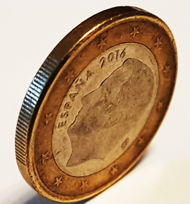
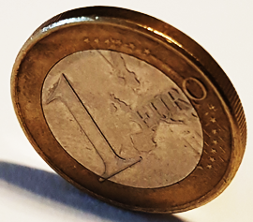
2c) Was ist nichtklassisch an verschränkten Photonen?
Keine Korrelation
Münzen 1:
Anton und Berta bewegen zwei Münzen, voneinander weg, dann wirft Anton seine Münze und Berta ihre Münze.
Problem: Diese Analogie kann die Korrelation nicht beschreiben.
Zwei Münzen
A | B
1 | 0
0 | 0
0 | 1
0 | 1
1 | 1
0 | 0
0 | 1
0 | 1

Slide 35
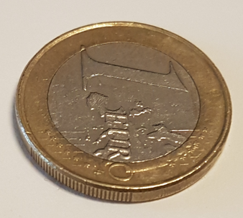
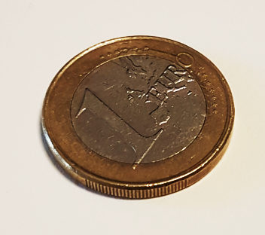
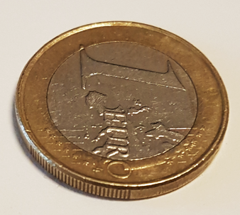
2c) Was ist nichtklassisch an verschränkten Photonen?
Korrelation
Münzen 2:
Anton und Berta nehmen von einem Tisch zwei Kästchen, in jedem befindet sich eine Münze. Sie bewegen die Kästchen voneinander weg und öffnen sie dann.
Korrelation erklärbar durch präparierte Kästchen. „Verborgene Parameter“
Münzen verdeckt
A | B
1 | 1
0 | 0
0 | 0
0 | 0
1 | 1
0 | 0
1 | 1
1 | 1

Slide 36
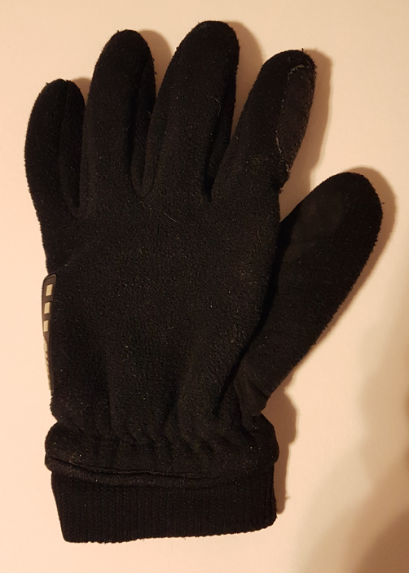
2c) Was ist nichtklassisch an verschränkten Photonen?
Antikorrelation
Handschuhe: Anton und Berta nehmen von einem Paar je einen Handschuh und stecken ihn ein, ohne ihn anzuschauen. Sie bewegen sich auseinander und schauen dann nach.
Korrelation erklärt! (Eigentlich Antikorrelation)
Problem: Die Handschuhe hatten die Eigenschaft schon vor dem Nachschauen.
Handschuhe
A | B
L | R
R | L
R | L
R | L
L | R
R | L
R | L
R | L

Slide 37
2c) Was ist nichtklassisch an verschränkten Photonen?
Können die Photonen die Polarisationseigenschaft nicht (wie die Handschuhe oder wie die präparierten Münzen) vor der Messung schon haben?
Nein!
Vor der Messung ist die Polarisation der Photonen unbestimmt (z.B. zirkular).
Notes:
Wie man das nachweisen kann, kommt auf der nächsten Folie.

Slide 38
2c) Was ist nichtklassisch an verschränkten Photonen?
Man kann zeigen, dass die Polarisation der Photonen nicht vorher schon (verborgen) irgendwie festliegt. Stichworte:
Sogenannte „Lokale Theorien mit verborgenen Parametern“
Die Bellsche Ungleichung (sagt unterschiedliche Ergebnisse für lokale Theorien mit verborgenen Parametern und der Quantenphysik voraus).
Experimente mit Einzelphotonen (gemäß Aspect et al.) entscheiden klar für die Quantenphysik und gegen Theorien mit verborgenen Parametern.
Notes:
Wenn man annimmt, dass die Photonen die Polarisationseigenschaft vorher bereits irgendwie verborgen enthalten, dann wäre das eine Theorie mit verborgenen Parametern. In den Experimenten werden Einzelphotonen auf Folien mit verschiedenen Polarisationsrichtungen geschickt und für bestimmte Kombinationen von Messungen die zu erwartenden Wahrscheinlichkeiten für Durchlass und Absorption berechnet. Es wurden mittlerweile sehr viele Messungen dazu durchgeführt. Die Theorien mit verborgenen Parametern könne mit überwältigender Wahrscheinlichkeit ausgeschlossen werden.

Slide 39
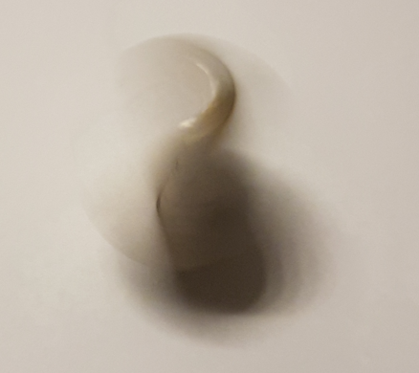
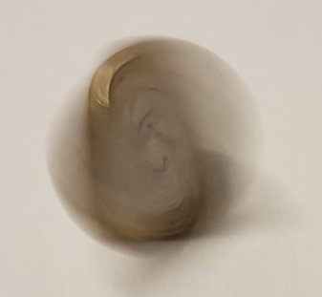
2c) Was ist nichtklassisch an verschränkten Photonen?
(Modellieren der Unbestimmtheit bis zur Messung) Anton und Berta bewegen zwei Münzen, die jeweils in einem Kästchen rotieren, voneinander weg. Dann warten beide, bis die Münze auf eine Seite fällt und beide schauen nach.
Problem: Korrelation nicht erklärbar.
Rotierende Münzen
Keine Korrelation
Zwei Münzen
A | B
1 | 0
0 | 0
0 | 1
0 | 1
1 | 1
0 | 0
0 | 1
0 | 1
Notes:
Rotierende Münzen sind in einem Weder-Kopf-noch-Zahl-Zustand, wie zirkular polarisierte Photonen unbestimmt z.B. bezüglich der 0°-Polarisation sind.

Slide 40
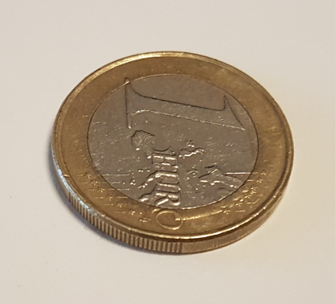
2c) Was ist nichtklassisch an verschränkten Photonen?
Rotierende Münzen:
Versuch, die Korrelation zu erklären: Münze 1 fällt zufällig und gibt Münze 2 per Funksignal durch, wie sie fallen muss. Münze 2 hat eine Mechanik, mit der sie sich auf jede Seite legen kann.
Problem: Das Funksignal kann maximal mit Lichtgeschwindigkeit ausgetauscht werden. Die Korrelation tritt bei den Photonen aber auch bei gleichzeitiger Messung auf.
Korrelation
Münzen mit Funk
A | B
1 | 1
0 | 0
0 | 0
0 | 0
1 | 1
0 | 0
1 | 1
1 | 1

Slide 41
2c) Was ist nichtklassisch an verschränkten Photonen?
Ergebnis: Wie die Korrelation zustande kommt, ist klassisch nicht erklärbar.
Korrelation
Verschr. Photonen
A | B
1 | 1
0 | 0
0 | 0
0 | 0
1 | 1
0 | 0
1 | 1
1 | 1
Quantenhandschuhe

Slide 42
2c) Was ist nichtklassisch an verschränkten Photonen?
Photon A
Photon B
Eigentlich bilden die zwei verschränkten Photonen zusammen ein Objekt.
(Ohne materielle Verbindung oder klassische Wechselwirkung zwischen den beiden!)
(Vielleicht ist räumliche Trennung nur eine Illusion?)

Slide 43
Verschränkte Photonen (LF/BF)
Grundlage: Polarisation von Licht und von Photonen
Das Phänomen: a) Wie erzeugt man verschränkte Photonen? b) Woran erkennt man verschränkte Photonen? c) Was ist nichtklassisch an verschränkten Photonen?
Lokalität ↔ Nichtlokalität
Realität ↔ Unbestimmtheit
Notes:
Das ist die Gliederung des Vortrags

Slide 44
3. Lokalität – Nichtlokalität
In der klassischen Physik …
… gilt das Prinzip der Lokalität:
Eine Ursache wirkt sich kurz danach nur in der unmittelbaren Umgebung aus.
(Maximalgeschwindigkeit für die Ausbreitung einer Wirkung ist die Lichtgeschwindigkeit.)
Beispiel:
Auch wenn die Sonne in diesem Moment explodieren würde, hätten wir noch 8 ruhige Minuten. Ohne vorherige Anzeichen können wir es gar nicht vorher wissen. Woher auch?
Notes:
Die Fernwirkungstheorie (zwei positiv geladene Kugeln stoßen sich ab) ist von der Anlage hier nichtlokal. Wenn man dagegen das Feld als vermittelndes System dazu nimmt,, bekommt man eine Nahwirkungstheorie: Wenn man die geladenen Kugeln bewegt, wird das Feld in der Umgebung verändert, diese Veränderung breitet sich mit Lichtgeschwindigkeit aus.

Slide 45
3. Lokalität – Nichtlokalität
In der Quantenphysik ist das nicht immer so: Z.B. bei verschränkten Photonen: Eine Messung an Photon A wirkt sich instantan auch über weite Entfernungen auf den Zustand von Photon B aus: Vor der Messung an Photon A: Messergebnis an Photon B hängt vom Zufall ab. Nach der Messung an Photon A: Messergebnis an Photon B liegt fest.
Notes:
Im Extremfall kann man sich vorstellen, dass sich die Messung von Photon 1 über Galaxien hinweg auf Photon 2 auswirkt. Einstein nannte diese instantane Auswirkung über weite Entfernungen „spukhafte Fernwirkung“. Sie ist in der Tat seltsam, aber man kann damit keine Information instantan übertragen. (s. nächste Folie)

Slide 46
3. Lokalität – Nichtlokalität
Kann damit Information mit Überlichtgeschwindigkeit übertragen werden?
Nein, nur eine Folge von Zufallszahlen: → Quantenverschlüsselung
1 1 0 0 0 1 0 0 1 1 1 0 …
Notes:
Bei der Quantenverschlüsselung benutzt Alice die Folge von Zufallszahlen, um die Botschaft zu verschlüsseln. Bob, der die gleiche Folge von Zufallszahlen hat, benutzt sie, um die Botschaft zu entschlüsseln. Um das unbemerkte Abhören zu verhindern, müssen allerdings zwei Polarisationsrichtungen eingesetzt werden.

Slide 47
Verschränkte Photonen (LF/BF)
Grundlage: Polarisation von Licht und von Photonen
Das Phänomen: a) Wie erzeugt man verschränkte Photonen? b) Woran erkennt man verschränkte Photonen? c) Was ist nichtklassisch an verschränkten Photonen?
Lokalität ↔ Nichtlokalität
Realität ↔ Unbestimmtheit
Notes:
Das ist die Gliederung des Vortrags

Slide 48
4. Realität – Unbestimmtheit
In der klassischen Physik … … hat ein Körper eine bestimmte Geschwindigkeit oder Temperatur
auch schon, bevor man diese misst,
unabhängig davon, ob man misst oder nicht.
Geschwindigkeit und Temperatur sind Teil der Realität.
Der Einfluss einer Messung kann im Prinzip beliebig klein gemacht werden.

Slide 49
4. Realität – Unbestimmtheit
In der Quantenphysik ist das nicht so.
Bei verschränkten Photonen ist
vor der Messung die Polarisation unbestimmt.
nach der Messung die Polarisation bestimmt.
Vor der Messung war die Polarisation nicht Teil der Realität.
Eine Messung kann den Zustand eines Quantenobjekts stark ändern.

Slide 50
4. Realität – Unbestimmtheit
Das kennen wir eigentlich schon vom Doppelspalt:
?
Durch die Messung wird Realität erzeugt.

Slide 51
4. Realität – Unbestimmtheit
Ebenso bei der Polarisationsmessung:
Durch die Messung wird Realität bezüglich 0°-Polarisation erzeugt.

Slide 52
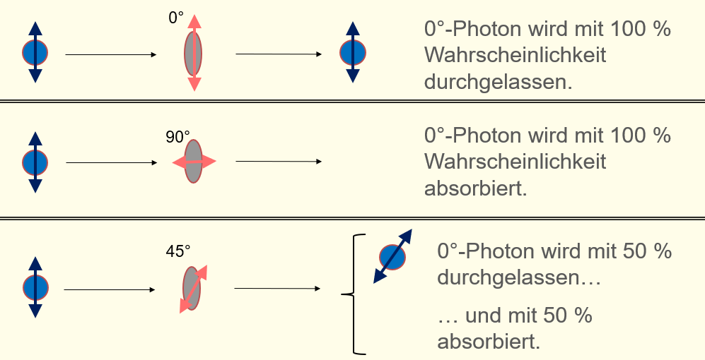
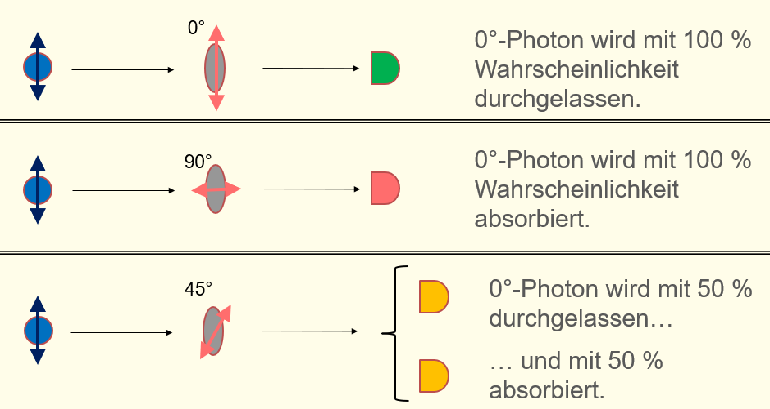
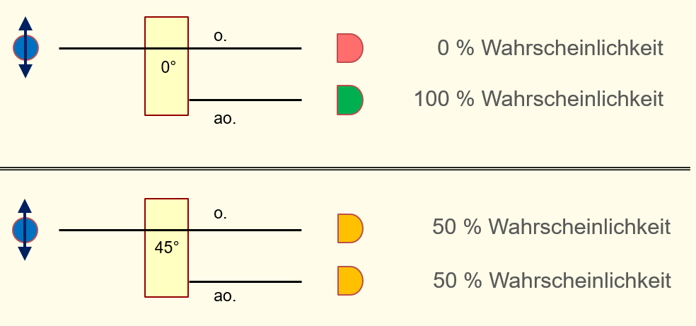
Überblick über das Material
1. Powerpoints
3 Alternativen zur Polarisation: - „Polarisation_mit_Filtern_ohne_Messung“ - „Polarisation_mit_Filtern_mit_Messung“ - „Polarisation_mit_Kristallen_ohne_Messung“
Verschränkte Photonen: Das Phänomen und das Scheitern jeder Art von klassischer Beschreibung.
2. Arbeitsblätter
Korrelation und verschränkte Photonen
Realität und Lokalität

Slide 53
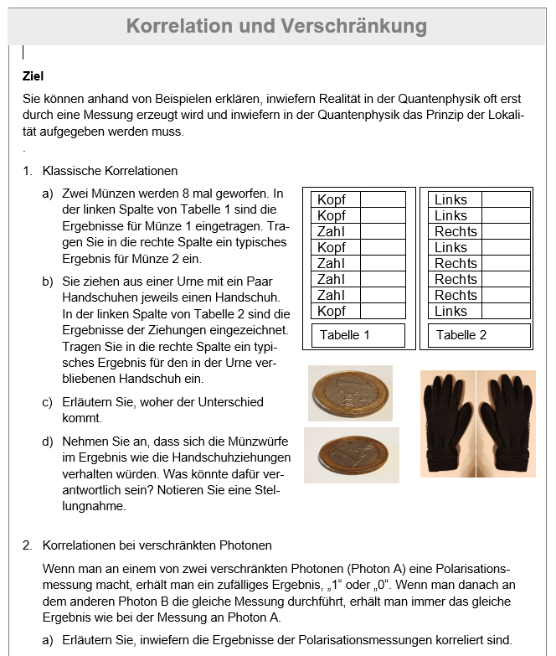
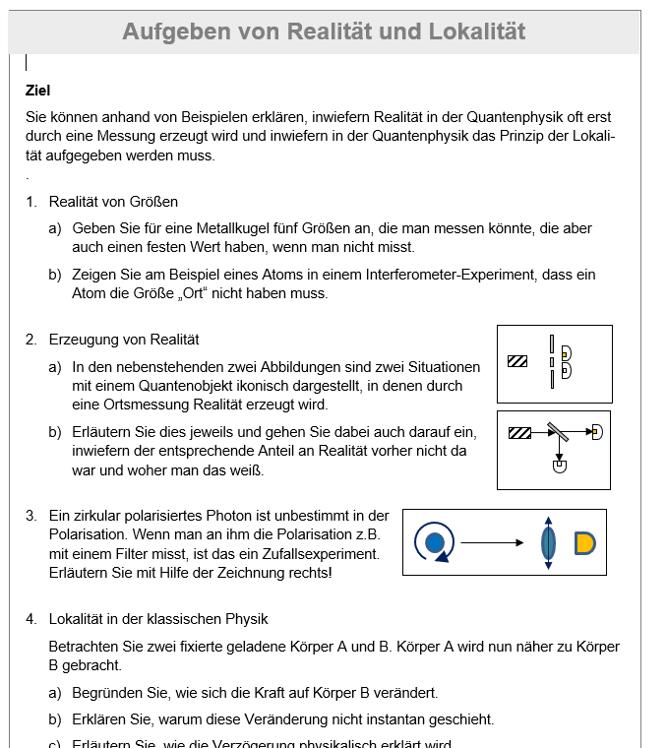
Überblick über das Material
1. Powerpoints
3 Alternativen zur Polarisation: - „Polarisation_mit_Filtern_ohne_Messung“ - „Polarisation_mit_Filtern_mit_Messung“ - „Polarisation_mit_Kristallen_ohne_Messung“
Verschränkte Photonen: Das Phänomen und das Scheitern jeder Art von klassischer Beschreibung.
2. Arbeitsblätter
Korrelation und verschränkte Photonen
Realität und Lokalität

Slide 54
Überblick über das Material
4311_up_polarisation_mit_filtern_ohne_messung: Unterrichtspräsentation zur Polarisation von Licht und Photonen mit Filtern (Durchlass/Absorption)
4312_up_polarisation_mit_filtern_und_messung: Unterrichtspräsentation zur Polarisation von Licht und Photonen mit Filtern und Detektoren
4313_up_polarisation_mit_kristallen_und_messung: Unterrichtspräsentation zur Polarisation von Licht und Photonen mit Kalkspatkristallen und Detektoren
4314_up_verschraenkung_phaenomen: Unterrichtspräsentation zu Korrelationen bei der Verschränkung
4315_up_lokalitaet_realitaet: Unterrichtspräsentation zu den Prinzipien Lokalität und Realität und dem Aufgeben derselben in der Quantenphysik
4321_ab_realitaet_quantenphysik: Arbeitsblatt passend zu 4315
4322_ab_korrelation_verschraenkung: Arbeitsblatt passend zu 4314

